Slide 1
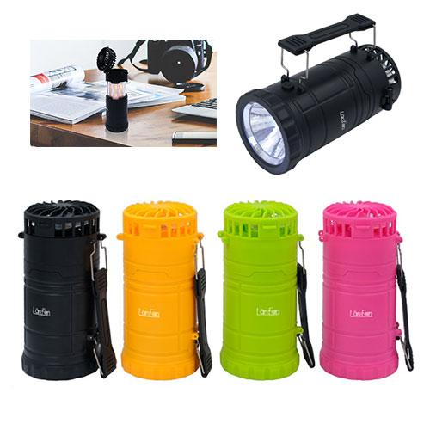
【提案書】
ファン付LEDランタン ランファン 4in1 ミニ
LanFanの、LEDランタンにファンが付いた便利アイテム。コンパクトなポケットサイズで携帯に便利です。ファンは2段階で風量調整できます。カラー展開は全4色からお選びいただけます。
特徴
納期
納期スペース
仕様
カラー展開 : 全4色
素材 : ABS樹脂、ポリプロピレン、スチール
サイズ : (底面直径)約68×(高さ)約140mm/最長時高さ:約225mm
重量 : 約146g(電池含まない)
備考 : 単4形乾電池×3本(別売)
お見積
お見積りスペース

